Slide 1
Portálové systémy
Přednáška č. 7
Jan Górecki
gorecki@opf.slu.cz

Slide 2
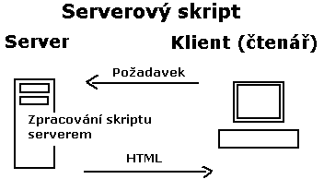
Situace
$a = 3;
$b = 4;
$c = 5;
echo je_krychle($a, $b, $c);
nerealistická situace!
echo ma_narok_na_pujcku(…);
echo je_volne_misto_v_kine_na_film(…);

Slide 3
Webové formuláře
Klíčový prvek každého interaktivního webu
Vzájemná komunikace mezi provozovatelem webu a jeho návštěvníkem
  Předávání dat
  Předávání příkazů
Přehledné popisky
Kontrola polí
Inteligentní formuláře

Slide 4
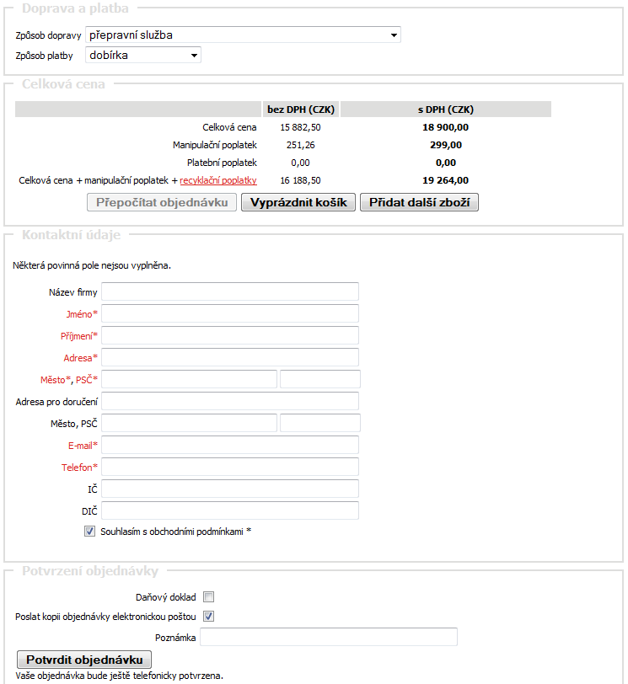
Webové formuláře

Slide 5





Webové formuláře
Textové pole
Zaškrtávací políčko
Skupina přepínačů
Seznam
Textová oblast
Příkazová tlačítka
Přehled na:
http://www.jakpsatweb.cz/formulare-html.html

Slide 6
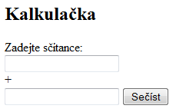
Webové formuláře
<html>
<head>
<title>Příklad zadávání údajů</title>
</head>
<body>
<h2>Kalkulačka</h2>
Zadejte sčítance:
<form name="Kalkulator" action="vypocet.php" method="post">
<input type="text" name="Scitanec1" value="">
<br>+<br>
<input type="text" name="Scitanec2" value="">
<input type="submit" value="Sečíst">
</form>
</body>
</html>

Slide 7
Webové formuláře
Vstupní pole <INPUT TYPE="TEXT" NAME="...">
  Tento formulářový prvek se používá k činnostem, kdy chceme od uživatele zjistit údaje a odeslat je zpět skriptu.
Atributy:
  TYPE - typ vstupního pole.
  NAME - jméno vstupního pole.
  VALUE - počáteční hodnota, která bude v tomto vstupním poli již předepsána.
  MAXLENGTH - maximální počet znaků, které budeme moci do tohoto vstupního pole napsat.
  SIZE - velikost tohoto vstupního pole.
<form action="jmeno_skriptu.php" method="POST">
<input type="text" name="jmeno_uzivatele" value="Sem zadejte své jméno" size="25">
</form>

Slide 8
Webové formuláře
<form name="Kalkulator" action="vypocet.php" method=„GET">
<input type="text" name="Scitanec1" value="">
<br>+<br>
<input type="text" name="Scitanec2" value="">
<input type="submit" value="Sečíst">
</form>
<?php
$Scitanec1=$_GET["Scitanec1"];
$Scitanec2=$_GET["Scitanec2"];
?>
<h2>Kalkulačka</h2>
První sčítanec: <?php echo ($Scitanec1); ?> <br />
Druhý sčítanec: <?php echo ($Scitanec2); ?> <br />
============================= <br />
Součet: <?php echo ($Scitanec1 + $Scitanec2); ?> <br />
<p><a href="kalkulacka.html">Zpět k zadání</a></p>
http://localhost/vypocet.php?Scitanec1=10&Scitanec2=50

Slide 9
Webové formuláře
<form name="Kalkulator" action="vypocet.php" method=„POST">
<input type="text" name="Scitanec1" value="" />
<br />+<br />
<input type="text" name="Scitanec2" value="" />
<input type="submit" value="Sečíst" />
</form>
<?php
$Scitanec1=$_POST["Scitanec1"];
$Scitanec2=$_POST["Scitanec2"];
?>
<h2>Kalkulačka</h2>
První sčítanec: <?php echo ($Scitanec1); ?> <br />
Druhý sčítanec: <?php echo ($Scitanec2); ?> <br />
============================= <br />
Součet: <?php echo ($Scitanec1 + $Scitanec2); ?> <br />
<p><a href="kalkulacka.html">Zpět k zadání</a></p>
"POST" neukazuje odesílaná data v URL
http://localhost/vypocet.php

Slide 10
Webové formuláře
<form name="Kalkulator" action="vypocet.php" method=„POST (GET)">
<input type="text" name="Scitanec1" value="" />
<br />+<br />
<input type="text" name="Scitanec2" value="" />
<input type="submit" value="Sečíst" />
</form>
<?php
$Scitanec1=$_REQUEST["Scitanec1"];
$Scitanec2=$_REQUEST["Scitanec2"];
?>
<h2>Kalkulačka</h2>
První sčítanec: <?php echo ($Scitanec1); ?> <br />
Druhý sčítanec: <?php echo ($Scitanec2); ?> <br />
============================= <br />
Součet: <?php echo ($Scitanec1 + $Scitanec2); ?> <br />
<p><a href="kalkulacka.html">Zpět k zadání</a></p>
$_REQUEST převezme data odeslaná kteroukoli metodou

Slide 11

Webové formuláře
Vstupní pole <INPUT TYPE= "password" NAME="...">
  Tento formulářový prvek s hodnotou atributu type= "password" se používá k zadávání hesla
Zadej heslo:
<form action="jmeno_skriptu.php" method="POST">
<input type="password" name="heslo">
</form>

Slide 12
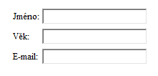
Webové formuláře
<body>
<form action="registrace.php" method="post">
<table align="center">
<tr>
<td>Jméno:</td>
<td><input type="text" name="jmeno"></td>
</tr>
<tr>
<td>Věk:</td>
<td><input type="text" name="vek"></td>
</tr>
<tr>
<td>E-mail:</td>
<td><input type="text" name="email"></td>
</tr>
</table>
</form>
</body>

Slide 13
Webové formuláře
Odesílání formuláře
<INPUT TYPE="SUBMIT" VALUE="...">
  TYPE="SUBMIT" nám stanovuje, že se jedná o odesílací tlačítko
  VALUE=„…“ určuje text (nápis), který bude na tlačítku umístěn
<form action="jmeno_skriptu.php" method="POST">
<input type="submit" value="Odeslat údaje">
</form>
<form method="POST">
Souhlasíte s pravidly registrace:
<input type="submit" value="ANO" name="souhlas">
<input type="submit" value="NE" name="souhlas">
</form>
<?
if ($_POST["souhlas"] == "ANO"){
echo "Uživatel souhlasí s registrací !!!";
}else{
echo "Bohužel s pravidly musíte souhlasit !!!";
}
?>

